Slide 1

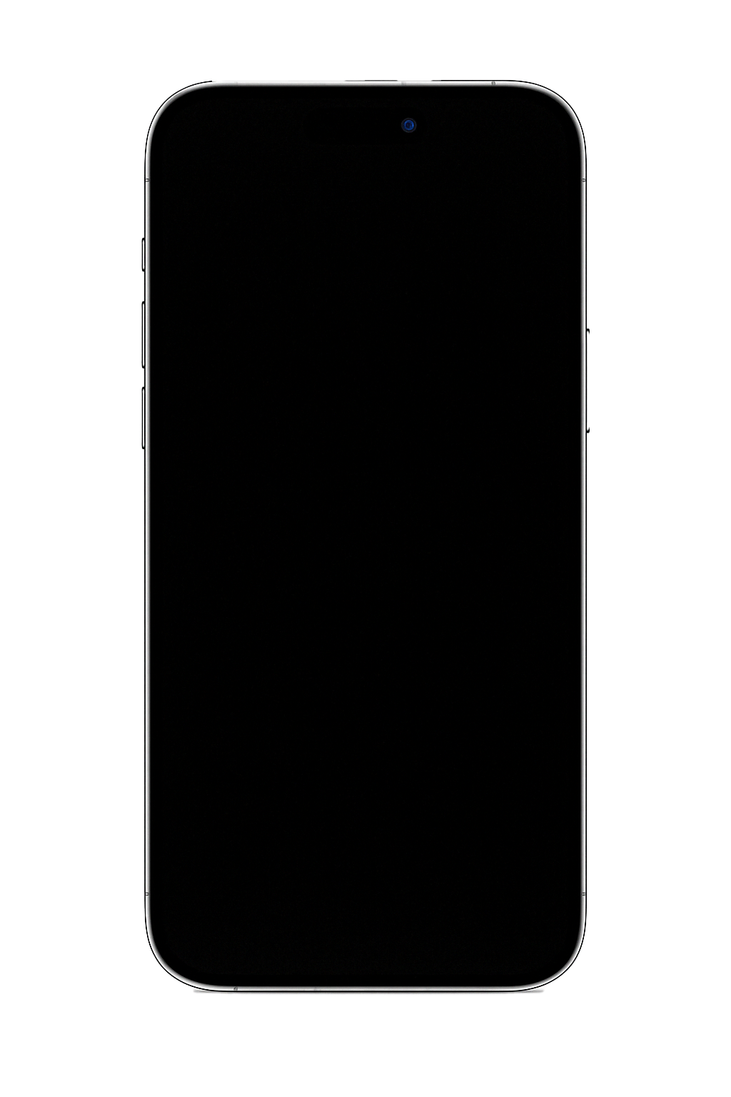

스윙핏
SwingFit
AI 기반
골프 스윙 분석 및
비거리 예측 시스템
2025년 한신대학교 4학년 컴퓨터공학부 캡스톤 프로젝트 : 송주박팀
Notes:
안녕하세요. 2025년도 한신대학교 4학년 컴퓨터공학부 캡스톤 프로젝트 주제로 스윙핏이라는 AI 기반 골프 스윙 분석 및 비거리 예측 시스템을 기획한 송주박팀입니다. ~~~와~~~~

Slide 2
목차 및 팀원 소개
2025년 한신대학교 4학년 컴퓨터공학부 캡스톤 프로젝트 : 송주박팀
송하빈(202058071) 주상혁(201858014) 박승정(202058036)
레퍼런스
조사 및 분석
프로젝트
진행 계획
QnA
프로젝트
소개
프로젝트
기획 의도
개발 환경 및 언어
앱 디자인
프로젝트
주요기능
프로젝트
방향성
프로젝트 소개
레퍼런스 조사 및 분석
프로젝트 진행 계획
QnA
골프와 AI 의 만남,
어떠한 응용이 가능한지에 대한 안내
관련 연구(서비스)와 특허 조사
개념도, 구성도, 흐름도
프로젝트 계획 및 일정 안내
프로젝트 전반에 대한
질문 답변 시간
Notes:
네, 처음 슬라이드로 간략히 목차 및 팀원 소개를 진행하도록 하겠습니다. 송주박팀의 팀장 컴퓨터공학부 20학번 송하빈, 18학번 주상혁, 20학번 박승정입니다.
목차를 소개 드리자면, 프로젝트 기획의도, 프로젝트 소개, 프로젝트 주요 기능, 레퍼런스 조사 및 분석, 개발환경 및 언어 앱 디자인, 프로젝트 진행 계획, 프로젝트 방향성, QnA 순서대로 진행하겠습니다.

Slide 3
01
프로젝트 기획 의도
새로운 아이디어는 작은 불편함에서 시작되었습니다.
Notes:
프로젝트 기획의도로, 아이디어를 구상하게 된 계기는 작은 불편함에서 시작되었습니다.

Slide 4
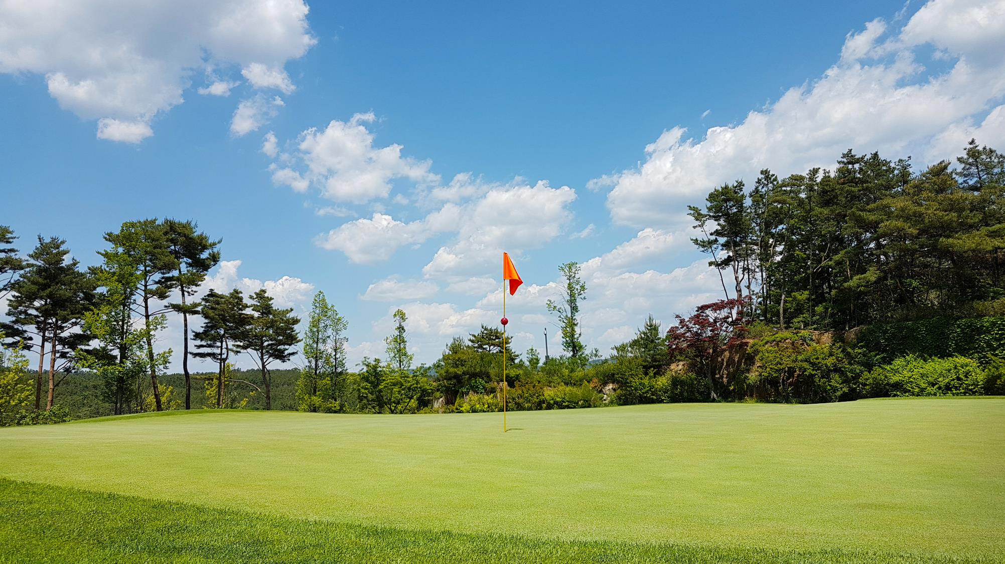
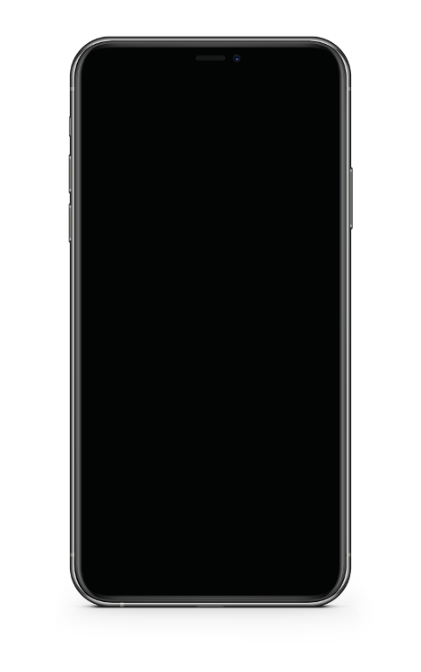
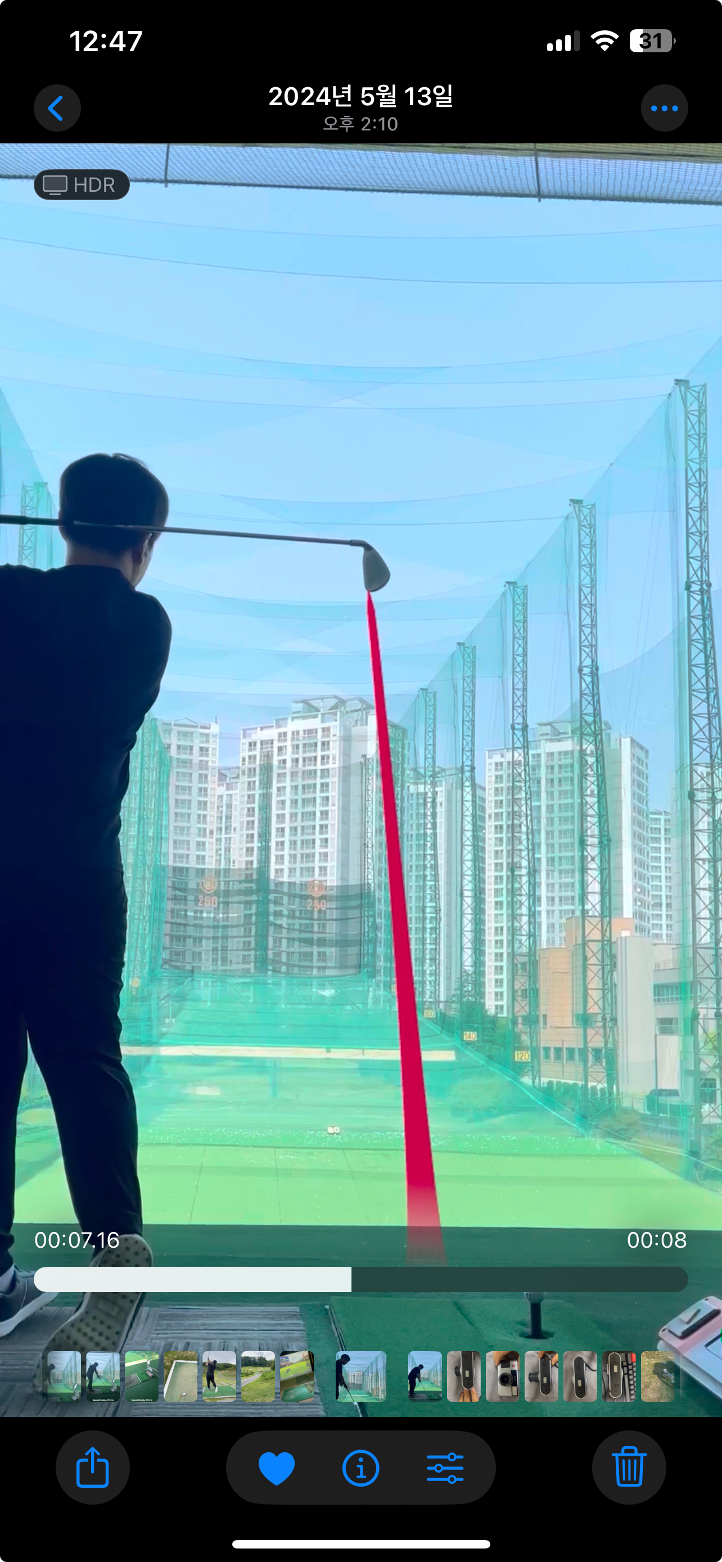
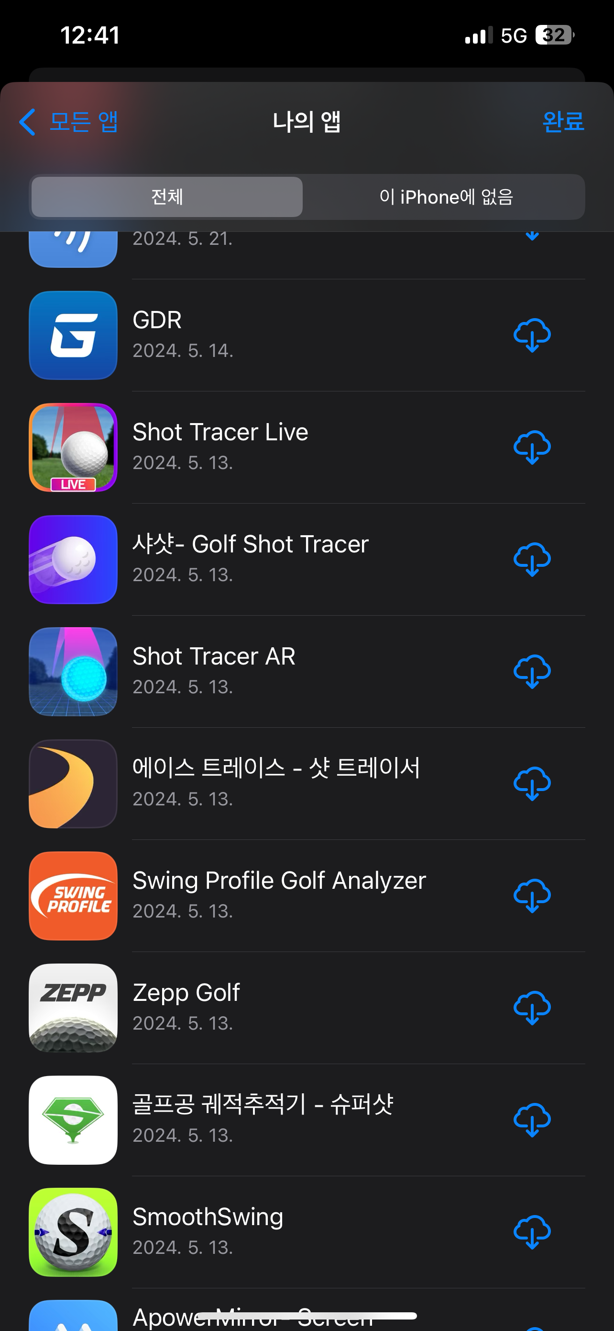
인도어 및 필드 연습장 사용자
스마트폰 영상 촬영 후 분석
타구 방향
그립 확인
스윙 템포
스윙 자세
비거리 확인
…
수많은 어플을 사용해본 결과
정상적으로 활용 가능한 어플이 없었습니다.
Notes:
작년 2024년 인도어 연습장에서 골프 연습을 하면서 다양한 골프에 도움을 주는 앱들을 검색하게 되었고, 수많은 앱을 설치해서 사용해본 결과 앱들의 기능중 제대로 작동하는게 공의 궤적 산출 밖에 안된다는 점을 알게 되었습니다. 앱 소개는 스윙 분석, 비거리 분석, 코치 기능등 다양한 기능을 지원한다고 나와있었지만 정상적으로 활용 가능한 어플이 존재 하지 않음을 알게 되었고, 팀원 중 박승정 학생도 골프를 치기 때문에 관련된 이야기를 하다 내년에 캡스톤 프로젝트로 진행해보면 어떨까? 라는 아이디어로 도출되게 되었습니다.

Slide 5
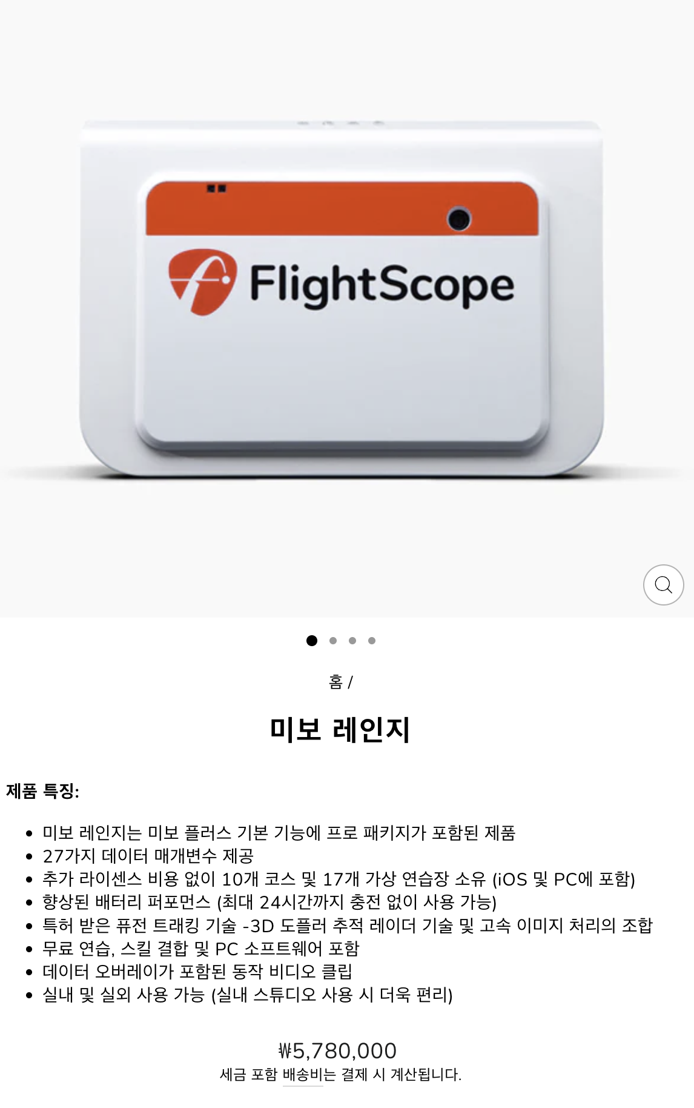
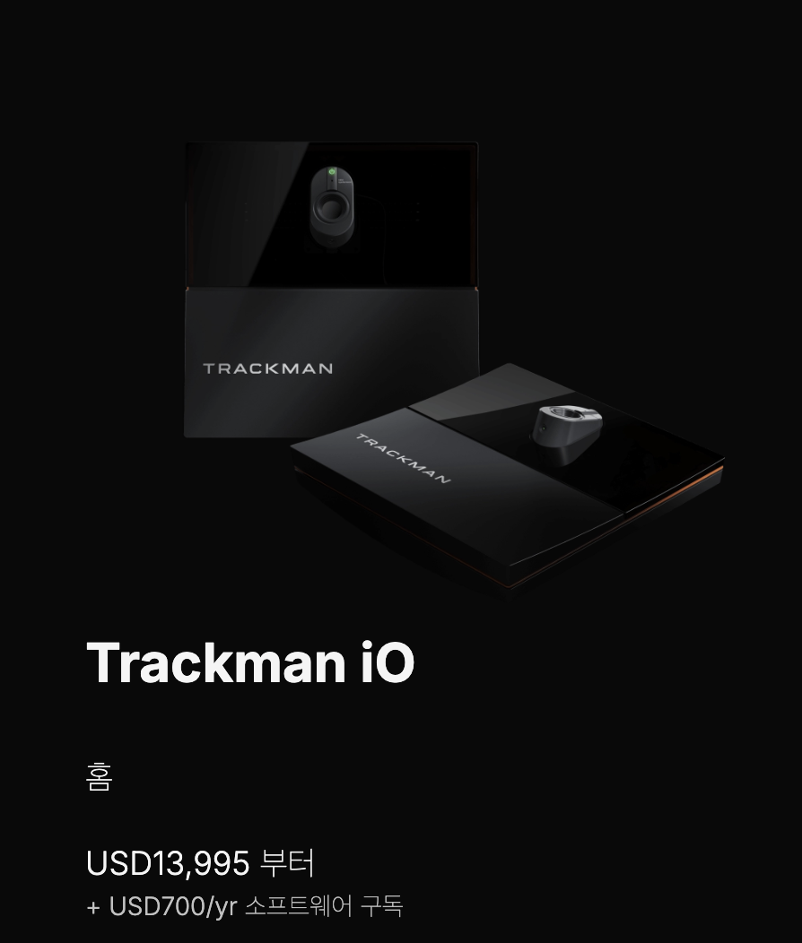
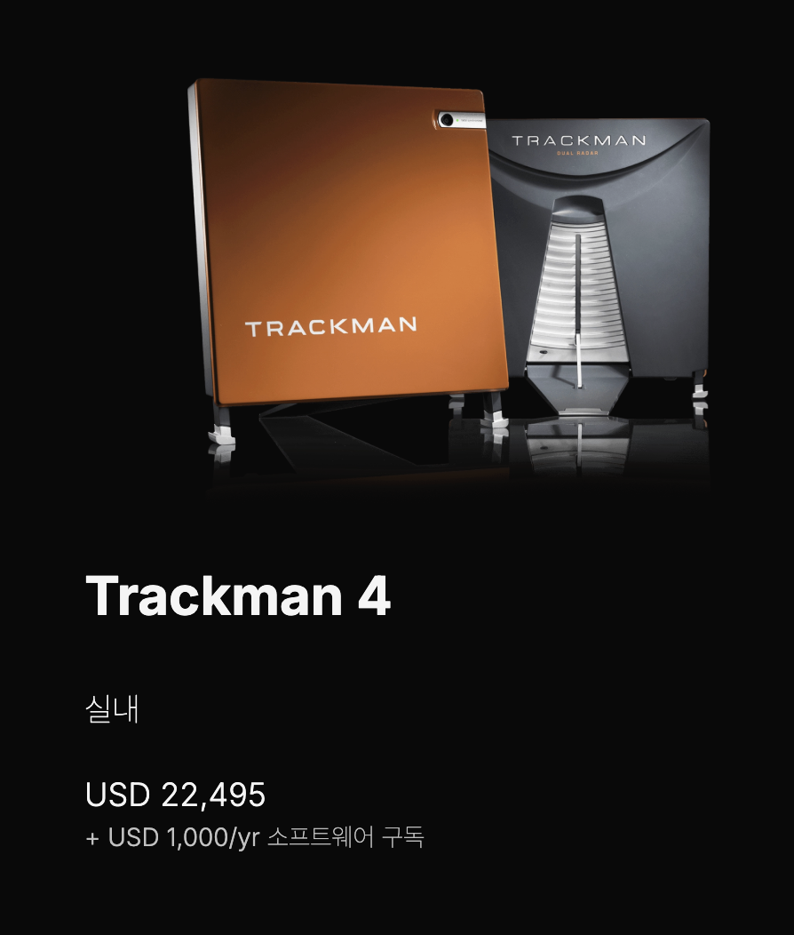
https://www.trackman.com/
https://flightscope.kr/
Notes:
골프 연습을 한다는 것은, 초보자 일때 골프 레슨 티칭을 프로 선수분에게 받거나 또는 지금 슬라이드에서 보여지는 런치모니터라고 하는 기기를 활용해서 연습에 도움을 받을 수 있는데요. 레슨 티칭의 경우 흔히 ‘머리 올린다’ 라는 표현을 쓰는데, 초보를 벗어나 필드에 나간 후 부터 대부분의 골퍼들은 받지 않습니다. 그 이유로는 레슨비용이 매우 비싸고 어느정도 스윙이 몸에 익혔기 때문이죠. 따라서 그 이후에는 스스로 연습을 해야하는데 이러한 런치 모니터를 사용하기에는 다음과 같이 비용이 어마무시하기 떄문에 보편적으로 사용이 어렵습니다. 작년부터 현재 보여지는 대표적인 기종을 제외하고 조금 더 저비용의 런치모니터가 나오고 있습니다만,,,, 가격적 부담이 역시나 큰 상황입니다.

Slide 6
프로젝트 소개
2025년 한신대학교 4학년 컴퓨터공학부 캡스톤 프로젝트 SwingFit
스윙 자세부터 빠르기, 일관성과 같은 다양한 복합적 요소측정 후 분석하여 향상된 결과의 스윙을 사용자가 낼 수 있도록 도움을 줍니다.
스윙 분석
스윙 분석
AI
데이터
학습, 분석
비거리 분석
비거리의 경우, 10m 당 한클럽의 차이가 있는 만큼
사용자의 체형과 자세에서 가장 길고 일관된 비거리를 만들 수 있게 도움을 줍니다.
비거리 분석
Notes:
그래서, 저희 송주박 팀에서는 데이터를 학습하고 분석하여 AI 기술을 응용한 스윙 분석과 비거리 분석이 가능 어플리케이션을 제작하는 것을 목표로 하고 있습니다. 스윙의 경우 스윙 자세부터 빠르기, 일관성과 같은 복합적 요소가 실제 경기와 연습상황에서 결과를 내기에 중요하기때문에 스윙분석을 채택했구요, 비거리 역시 10m 손실 당 골프채 한 클럽의 차이가 있는 만큼 멀리나가고 일관된 비거리를 만들 수 있는 비거리 분석 시스템을 구현하고자 합니다.

Slide 7
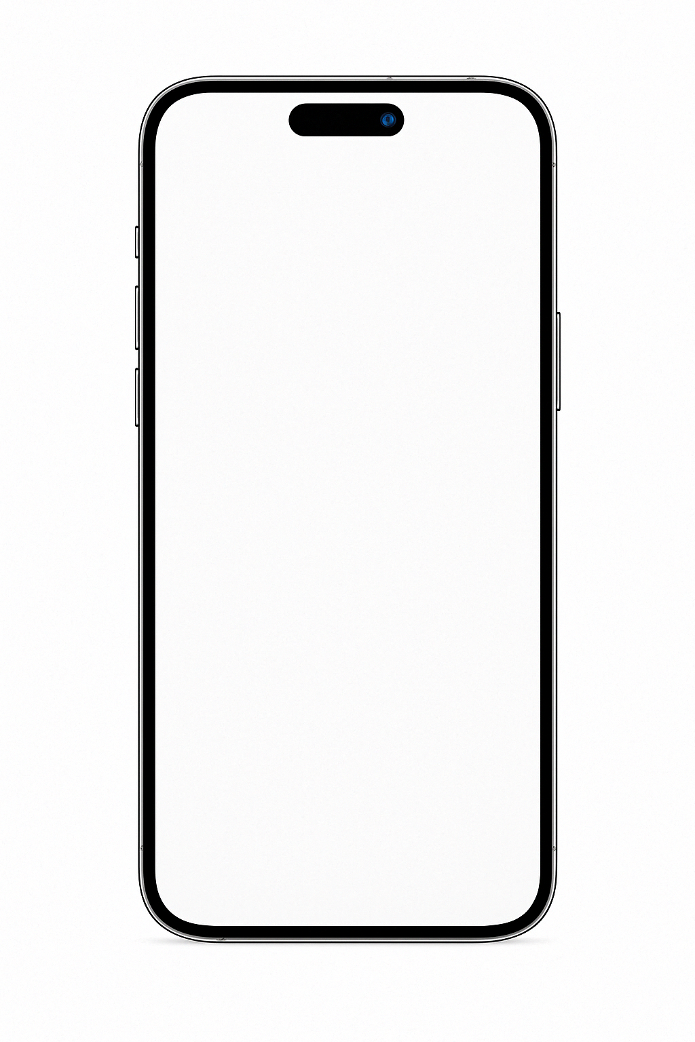

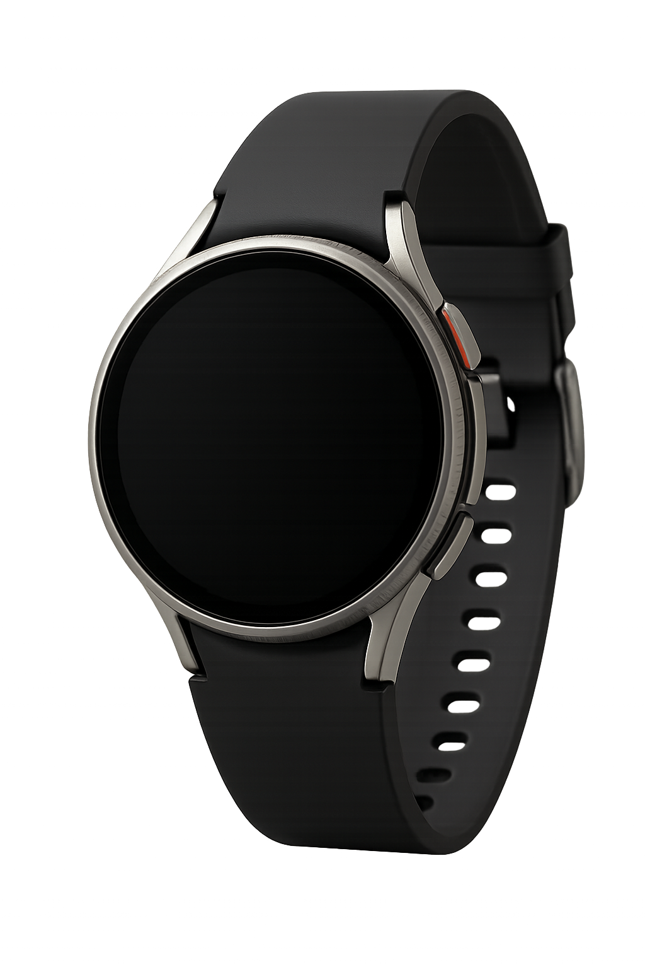





프로젝트 주요기능
2025년 한신대학교 4학년 컴퓨터공학부 캡스톤 프로젝트 SwingFit
SwingFit 어플리케이션
AI 기반 스마트 골프 스윙 분석 및 비거리 예측 시스템
비거리 측정
스윙 분석
골프채
추천 및 최적화
데이터 학습
실제 환경에서의 비거리 측정 후, 결과 안내
스윙을 분석하여 속도, 자세 분석 후 사용자에게 최적화
골프채 데이터 연동으로 더욱 정밀한 측정
사용자의 데이터 학습 후 개인 맞춤형 분석 제공
비거리 오차 최소화
스윙과 관련된 맞춤형 레슨 제공
퍼팅 도움 및 사용자 특화 시타채 추천
학습된 데이터 바탕으로 시뮬레이터 연동
Notes:
대부분의 골퍼들이 가지고 있는 스마트폰과 부가적으로 스마트워치를 활용한 어플리케이션을 제작하여 다음과 같은 기능을 구현하고자 합니다. 운영체제로는 Android OS, Wear OS 를 탑재한 기기를 선택하였으며, 주요 기능으로는 비거리 측정, 스윙 분석, 골프채 추천 및 최적화, 데이터 학습 등이 있습니다. 비거리 오차를 최소화 하여 측정하고 스윙에 대해 분석하고 레슨과 팁을 제공하며 골프채 데이터를 연동하여 더욱 정밀한 측정이 가능하게 합니다. 또한, 이렇게 만들어진 데이터를 학습하여 개인 맞춤형 분석을 제공합니다. 2학기 캡스톤 디자인에서의 확장된 계획으로는 학습된 데이터를 바탕으로 시뮬레이터를 제작하여 연동시켜 인도어 연습장에서도 스크린 연습장과 같은 기능을 구현하는 것이 최종 목표입니다.

Slide 8
04
레퍼런스 조사 및 분석
스윙핏 (SwingFit) AI 기반 스마트 골프 스윙 분석 및 비거리 예측 시스템
Notes:
다음으로는 레퍼런스 조사 및 분석입니다.

Slide 9
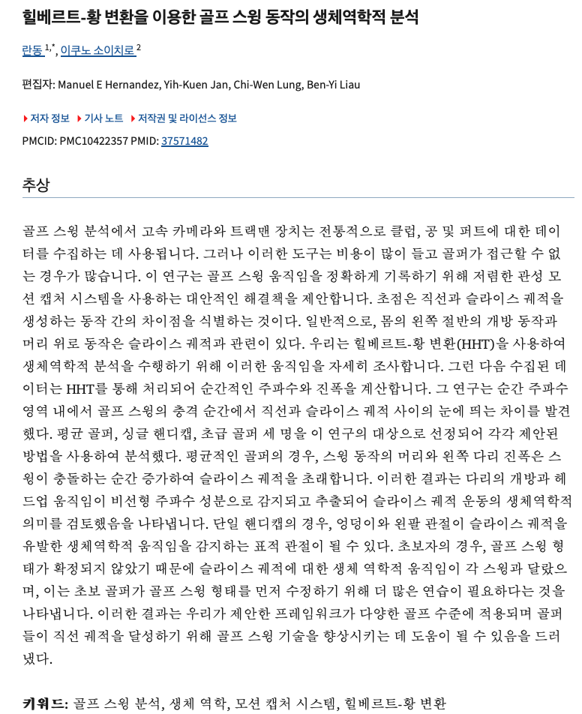
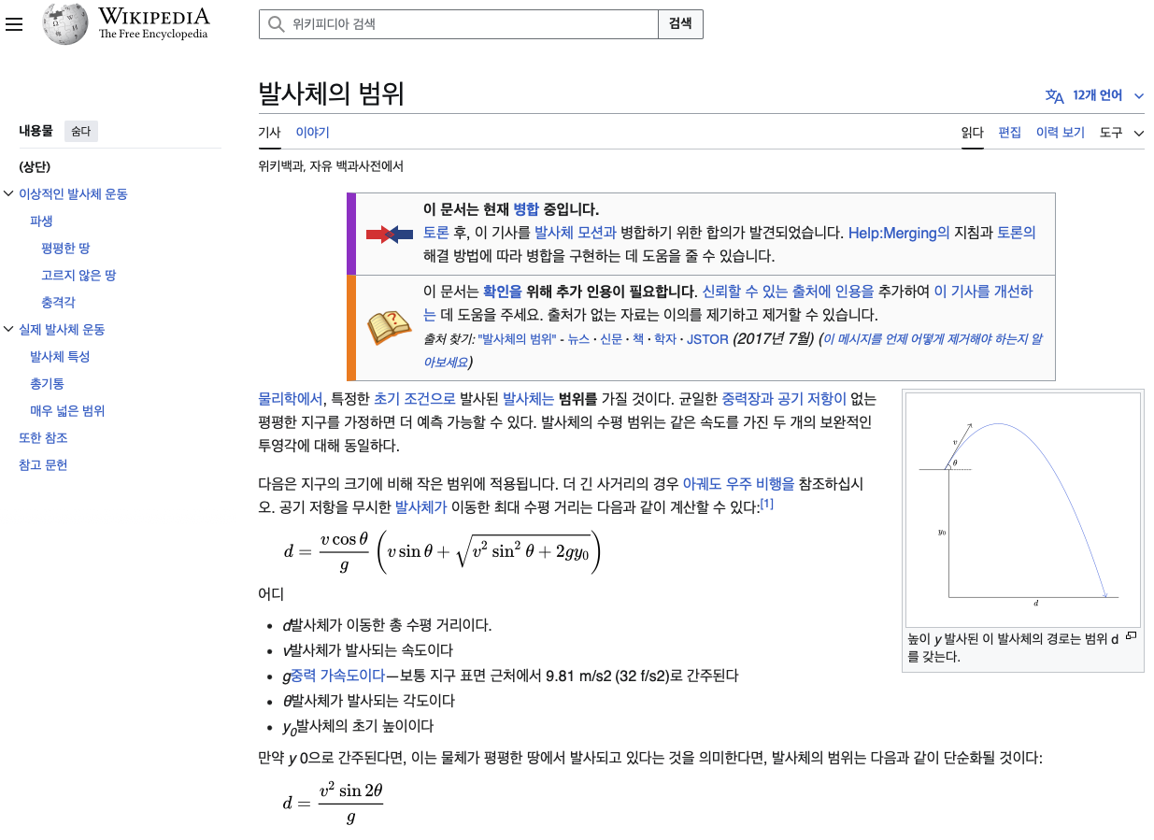
레퍼런스 조사 및 분석
힐베르트-황 변환을 이용한 골프 스윙 동작의 생체역학적 분석
Range of a projectile
Notes:
노션과 캡스톤 디자인 제안서에 더 많은 레퍼런스를 조사한 항목이 있는데요, 그중 중간 발표에서 가장 의미있고 기본이 되는 두가지를 가지고 왔습니다. 첫번째로는 힐베르트-황 변환을 이용한 골프 스윙 동작의 생체역학적 분석인데요, 미국 국립생명공학정보센터에 올라온 논문으로 제목과는 다르게 골프 스윙 분석에서 런치모니터가 어떻게 데이터를 측정하고 수집하는지부터 골프 스윙의 생체적 움직임, 골프 스윙의 구조 등 이번 캡스톤 디자인 레퍼런스 조사중에 거의 A 부터 Z 까지의 내용을 담고 있어 가지고 왔습니다. 두번쨰로는 위키피디아에 있는 발사체의 범위에 대한 글인데, 공기 저항이 없는 포물선 움직임에 대한 수식입니다. 해당 글에 나와있는 수식을 바탕으로 비거리를 산출하고, 공기 역학과 관련되서는 날씨 데이터를 가져와 보정할 예정입니다.

Slide 10
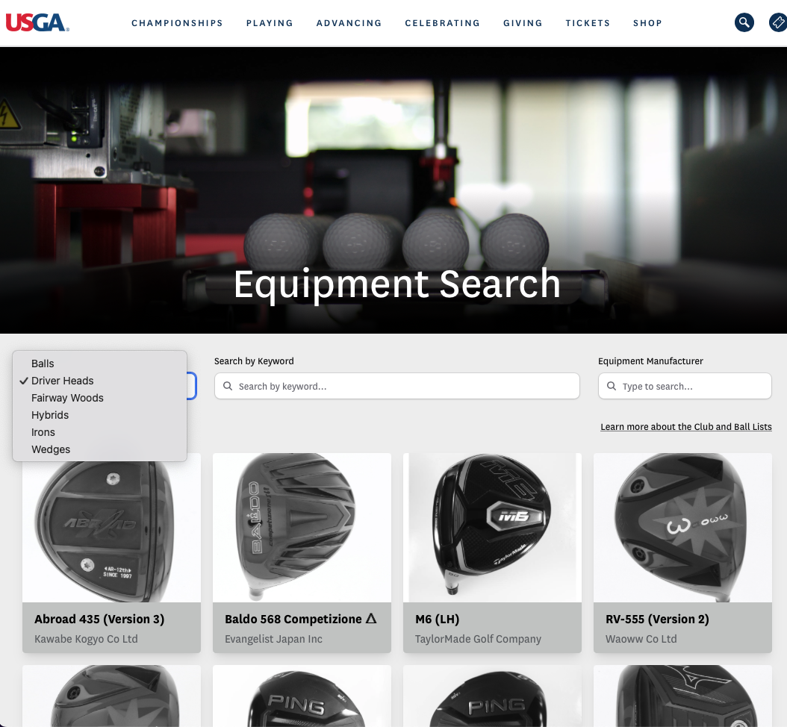
레퍼런스 조사 및 분석
USGA 장비 데이터베이스
Notes:
다음으로는 프로젝트 주요기능에서 말씀드렸던 골프채 추천 및 최적화와 관련된 데이터베이스입니다. USGA, 미국 골프 협회에서 작성한 것으로, 거의 대부분의 골프채 및 골프공 데이터가 담겨 있어 가져왔습니다. 골프채와 골프공 특성마다 비거리와 궤적이 조금씩 차이가 발생하기에 해당 데이터베이스를 불러와서 비거리 분석과 스윙분석에 적용할 예정입니다.

Slide 11
레퍼런스 조사 및 분석
2025년 한신대학교 4학년 컴퓨터공학부 캡스톤 프로젝트 SwingFit
관련 연구 및 서비스, 유사 특허, 골프 관련 데이터 베이스 조사
Notion
https://www.notion.so/1b279f47765c80919fbbc53750d5f3b2?v=1b279f47765c80df8a70000ccbb56b7e&pvs=4
유사 아이디어 및 기존 서비스 소개
사용가능한가? | 이름 | 설명
YES | 골프픽스(GolfFix) | AI 기술을 이용한 스윙 분석 / 인앱결제 필요, 광고 O , 분석 속도 느림
 | 샤삿 | 비거리 궤적 측정 / 소개된 나머지 기능 오작동 , 궤적 부정확
 | Arccos Caddie | 스마트폰과 악세서리 연동으로 거리측정, 스윙 분석 / 악세서리 구매 필요, 고비용
NO!!! | Shotvisionapp | 스마트폰 하나로 비거리 측정 및 데이터 분석 / 신뢰성 없음, 즉시 확인 불가
 | Golfboy | 스마트폰 하나로 비거리 측정 및 데이터 분석 / 신뢰성 없음, 삼각대 필요
 | Shot Tracer | 유료앱, 작동 불가
Notes:
더 많이 조사했는데 PPT 분량상 관련 연구 및 서비스, 유사 특허, 골프 관련 데이터 베이스 등에 대한 조사는 노션을 참고해주시면 감사하겠습니다. 프로젝트 기획의도에서 말씀드렸던 앱들중 사용가능한 것과 정상적으로 사용 불가능한 유사 서비스를 가져왔는데요. 분석속도가 느리거나 광고가 너무 많거나 기능이 오작동하거나, 고비용 등 다양한 사례들이 있었습니다. 저희 팀에서 구현하고자하는 유사한 서비스인데, 완전 동일한 아이디어를 가지고 있는 서비스는 없는 것으로 알게되었습니다.

Slide 12
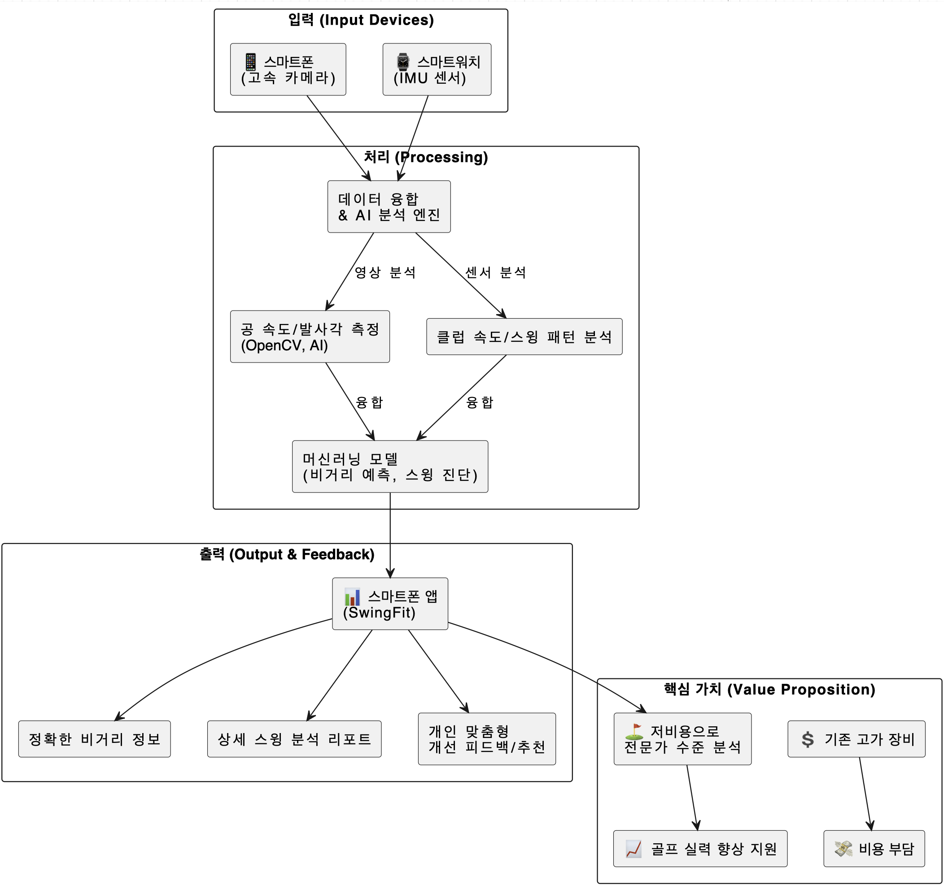
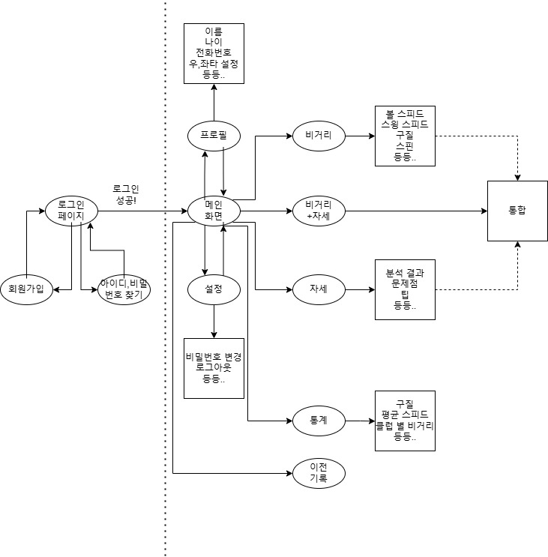
흐름도(앱 레이아웃)
개념도
Notes:
다음으로는 팀원가 제작한 앱 레이아웃 흐름도, 간략하게 작성한 개념도가 있구요.

Slide 13
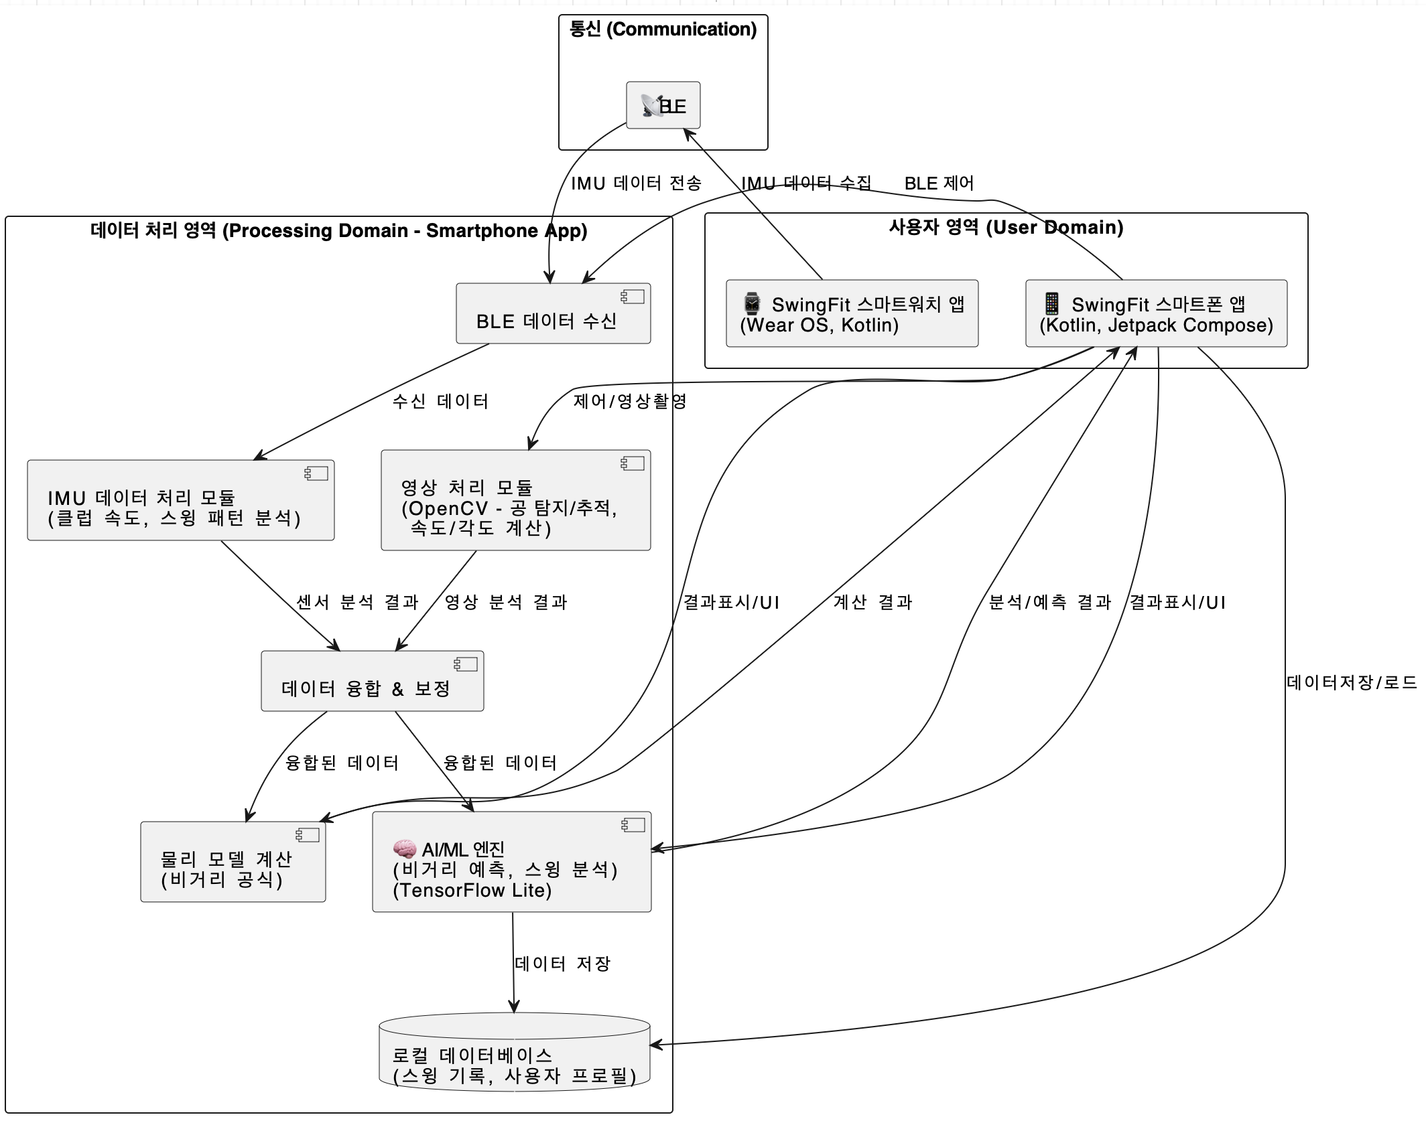
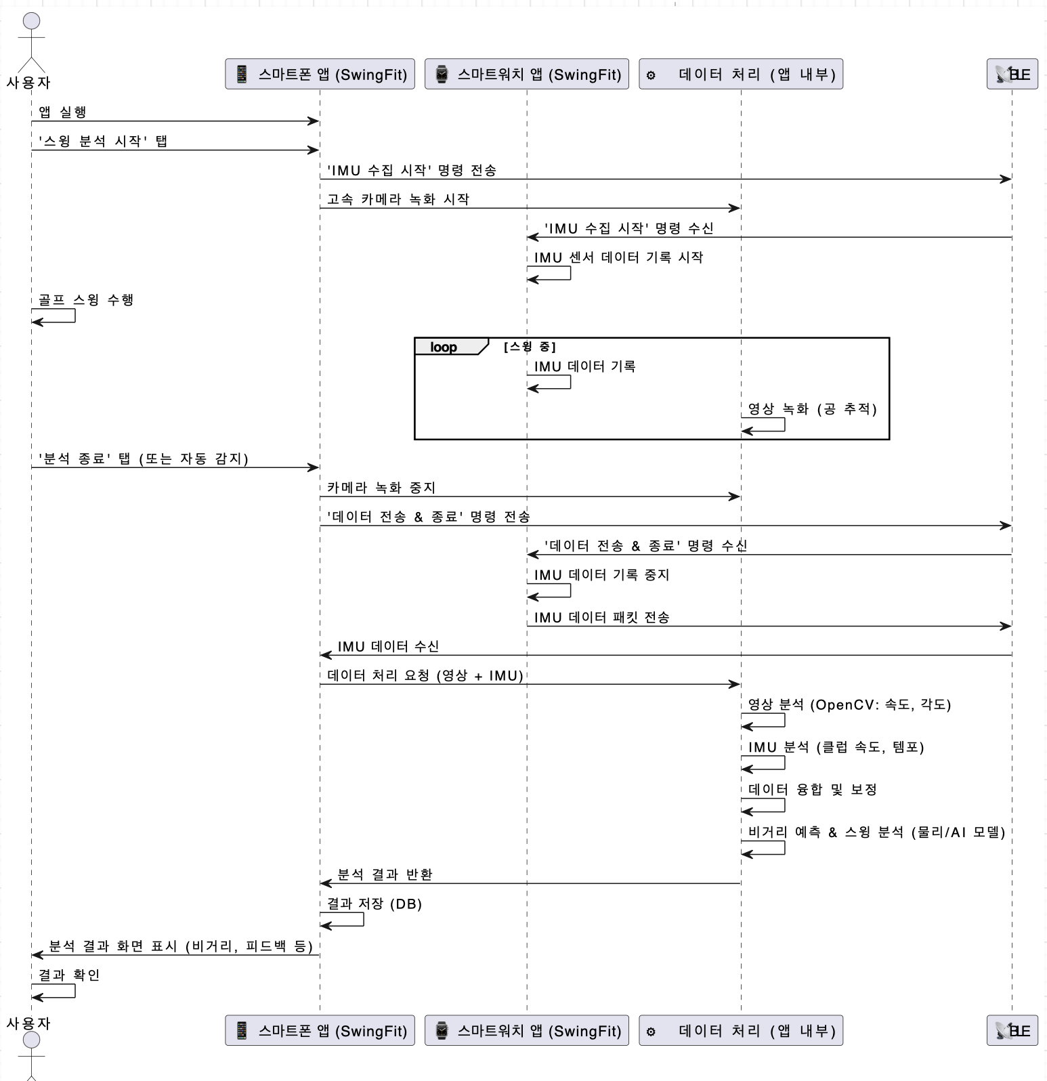
구성도
흐름도(각 단계별)
Notes:
더불어 구성도와 각 단계별 흐름도 역시 작성하여 프로젝트를 기획하고 구상하는데 도움이 되었습니다.

Slide 14



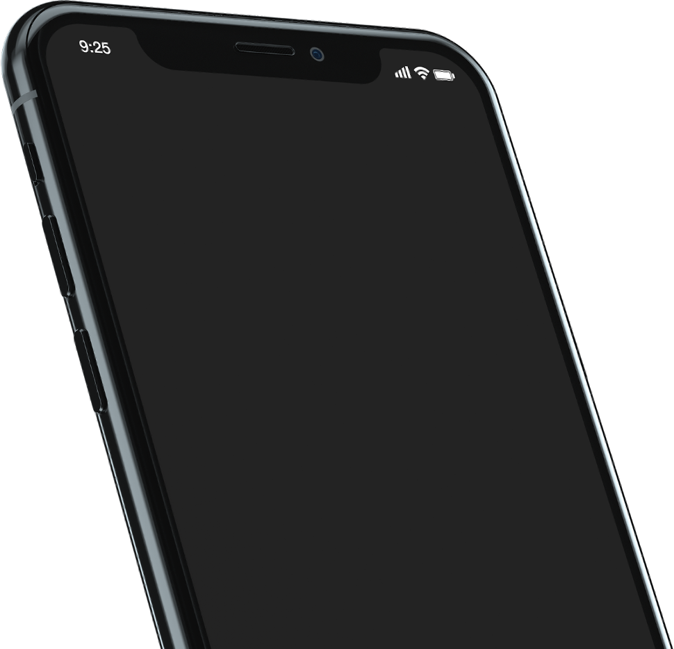





BLE
데이터 처리
SwingFit
스마트워치
앱 실행
IMU 및 카메라 데이터 처리
분석 시작
IMU 데이터 수집
고속 카메라 녹화 시작
영상 분석 및 IMU 분석
데이터 융합 및 보정
스윙
사용자
비거리 예측 및 스윙 분석
분석 결과 표시
분석 결과 반환
결과 확인
DB 저장
분석 결과 표시
Notes:
조금 더 도식화를 하자면, 사용자의 스윙 유무에 따라서 앱이 실행되고 분석을 시작하고 스마트폰 앱과 스마트워치간의 블루투스(BLE) 를 통해 데이터가 수집되고 분석되는 결과를 거쳐 사용자에게 표시됩니다. 각 과정에서 영상분석에는 OpenCV 가 사용되고, 비거리를 예측하고 스윙분석에는 TensorFlow Lite 를 활용한 온디바이스 연산, 분석결과를 저장하는데 구글 파이어 베이스가 쓰임을 표기해보았습니다.

Slide 15
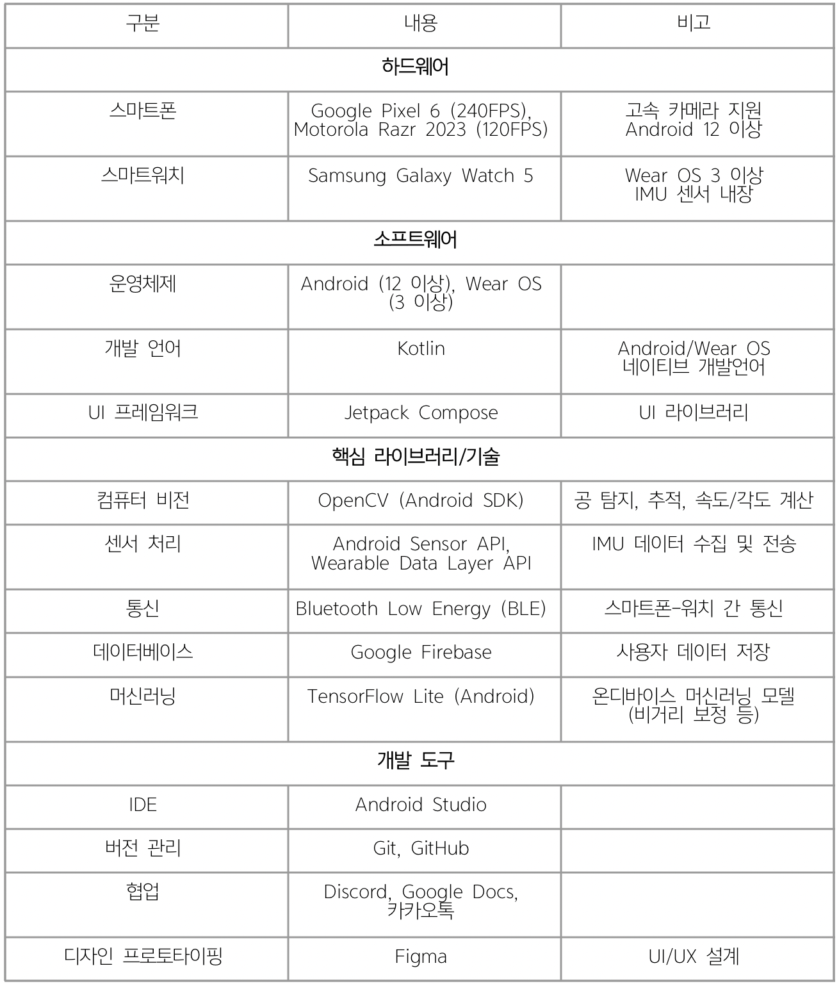

개발 환경 및 개발 언어
Notes:
개발 환경과 개발 언어로는 다음과 같이 구상해보았구요. 하드웨어의 경우 현재 가지고 있으면서도 프로젝트 의도에 부합하는 기종을 반영했습니다. 두가지의 스마트폰 기종과 한가지의 스마트워치를 선정했구요, 소프트웨어로는 안드로이드 OS 와 Wear OS , 개발언어로는 코틀린입니다. 핵심 라이브러리 및 기술로는 앞서 말씀드렸던 OpenCV 부터 텐서플로우 라이트까지 구상했습니다. 개발도구의 경우 다음과 같이 안드로이드 스튜디오, 버전 관리 및 공유로는 깃허브, 협업툴로는 다양한 서비스를 사용해서 팀원간의 소통을 증대하겠습니다. 디자인 프로토타이핑으로는 피그마를 선정하였습니다.

Slide 16
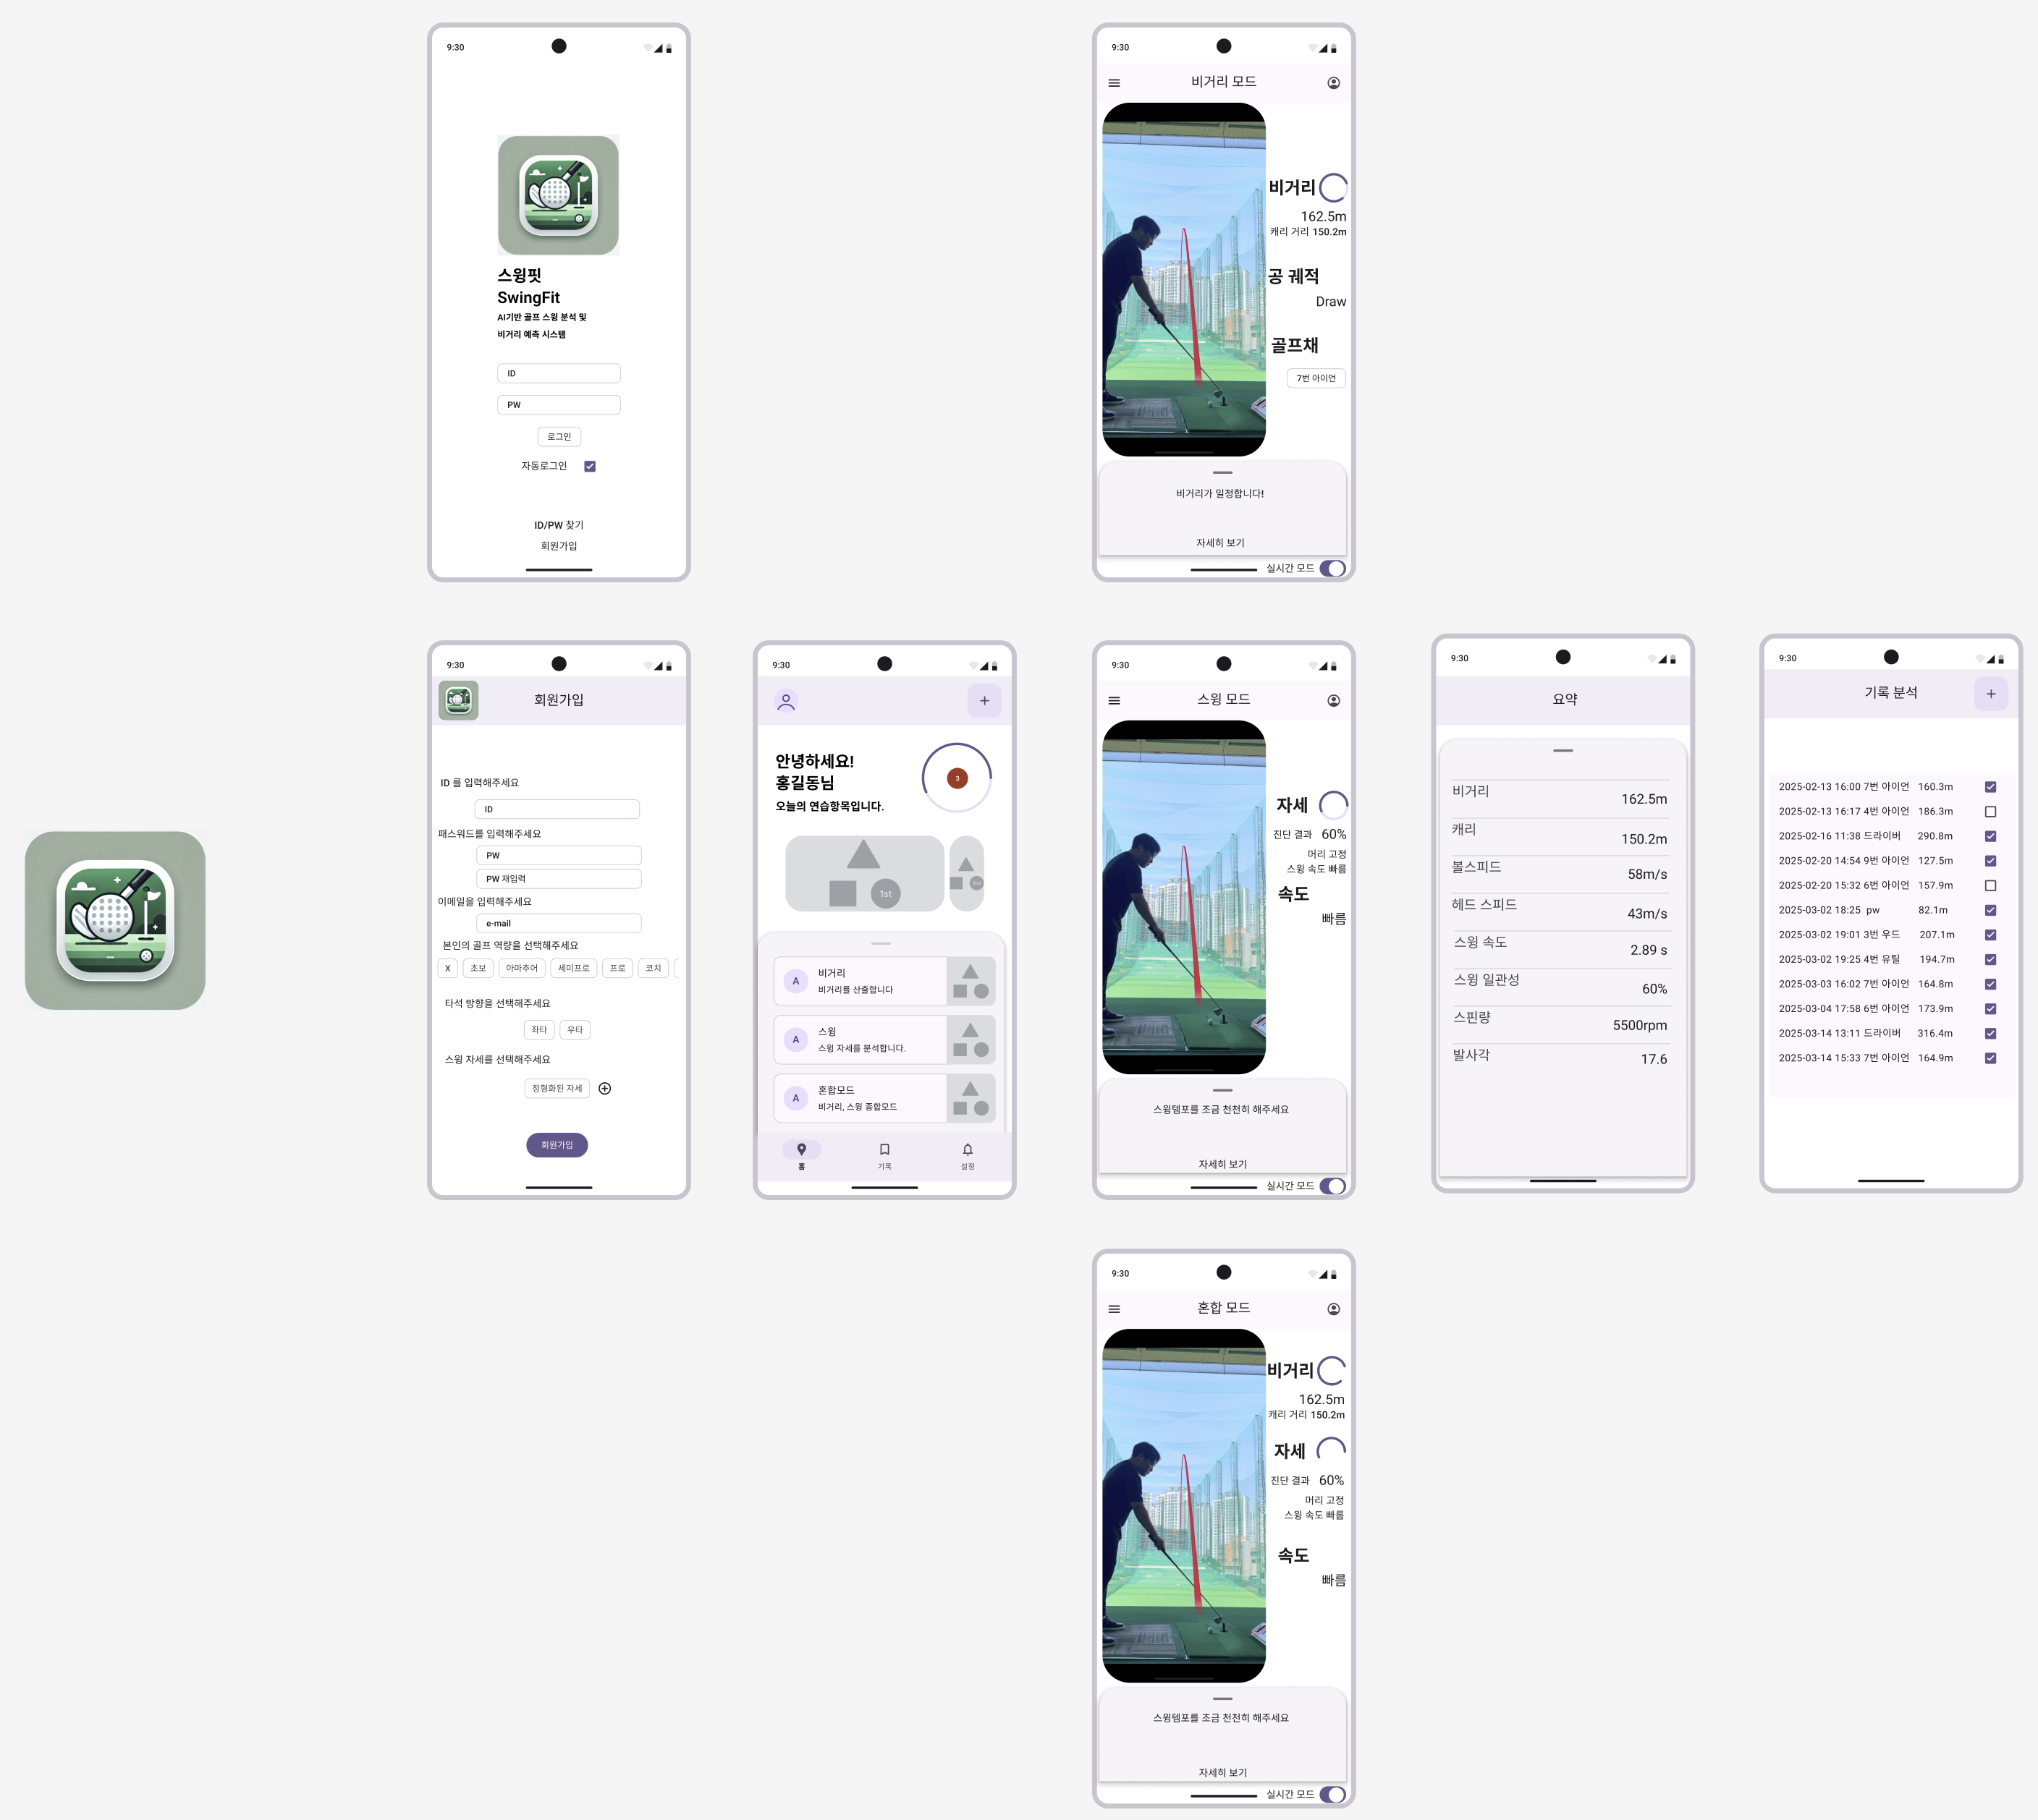

UI 디자인
Notes:
UI 디자인의 경우 피그마를 통해 주요기능을 구현해보았는데요, 로그인 및 회원가입, 메인 레이아웃, 스윙모드별 레이아웃, 요약, 기록 분석탭을 우선적으로 제작하여 프로젝트의 큰틀에서 구상을 해보았습니다.

Slide 17
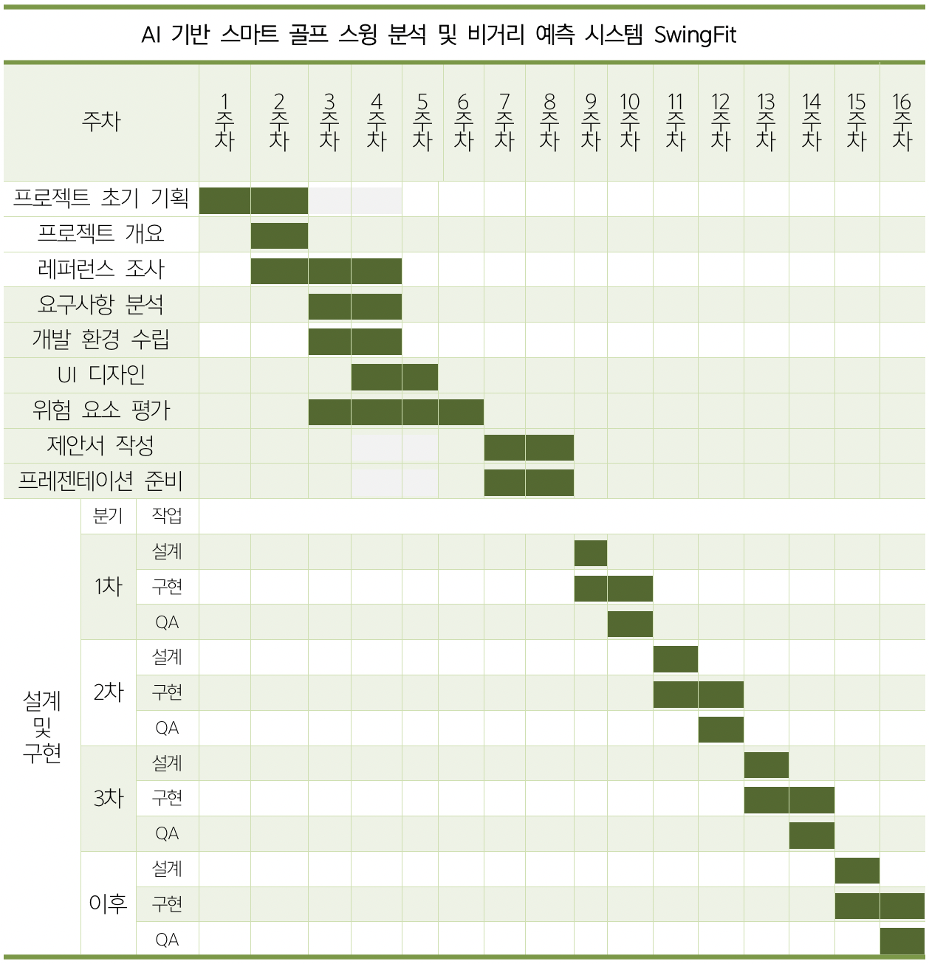
프로젝트 진행 계획
Notes:
프로젝트 진행계획과 관련되어서는 프로젝트 초기 기획부터 현재 발표하고 있는 프로젠테이션 준비 과정까지 끝냈고, 다음 주차부터는 설계 및 구현을 다음과 같은 단계로 진행하고자 합니다. 물론, 앞으로 설계 및 구현이 2학기 최종 발표까지 남아 있기 때문에 실제 진행 계획은 더욱 상세하게 작성될 예정입니다.

Slide 18
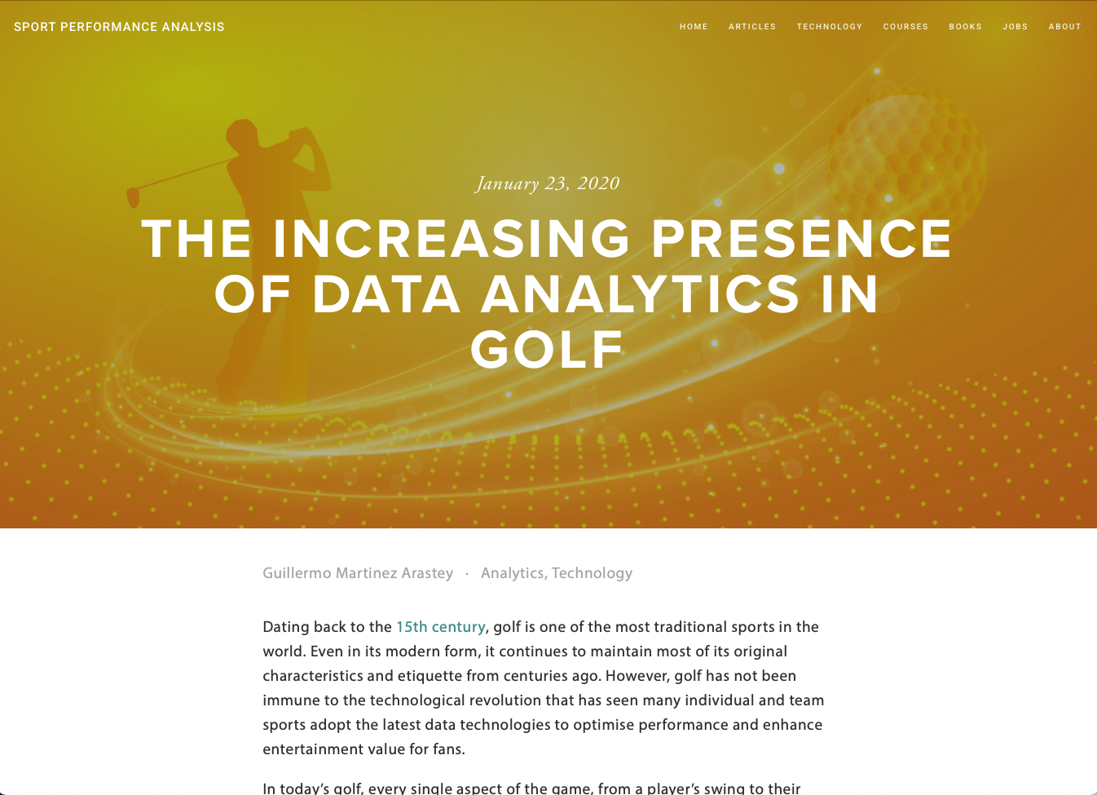

프로젝트 방향성
Notes:
다음으로 프로젝트 방향성입니다. 단순히 불편하다고 느껴서 만들기도 하였지만, 오른쪽 이미지와 같이 골프에서 데이터 분석의 존재가 증가하고 있습니다.15세기부터 시작된 골프는 최신 데이터 기술을 채택하기까지의 시간이 오래걸렸습니다. 2003년 가장 유명한 PGA 대회부터 볼 추적 시스템을 도입한 이후로, 지금까지 발전과정을 통해 데이터를 수집하고 분석하여 이를 표시하는 과정을 보여주었는데요. 2025년 현재, 정말 다양한 스마트 기기와 AI 를 활용한 앱, 기기, 서비스 등이 증가하고 있습니다. 단순히 불편함, 세상에 없는 무언가를 만드는 아이디어가 아닌 골프와 관련된 다양한 서비스들이 증대하고 있어, 레퍼런스와 유사 서비스가 늘어나고 있는데요. 이번 프로젝트 잘 수행하여 더욱 많은 사람들이 골프라는 스포츠에 도움이 되었으면 좋겠습니다.

Slide 19
QnA
Notes:
마지막으로 QnA 입니다. 질문 부탁드리겠습니다. ~~~~~~ 네 그럼 이상 발표를 마치겠습니다. 감사합니다.!!!

